Slide 1




Regresi Linier berganda
$$y=β_{0}+β_{1}x_{1}+…+β_{k}x_{k}+ε$$

Slide 2

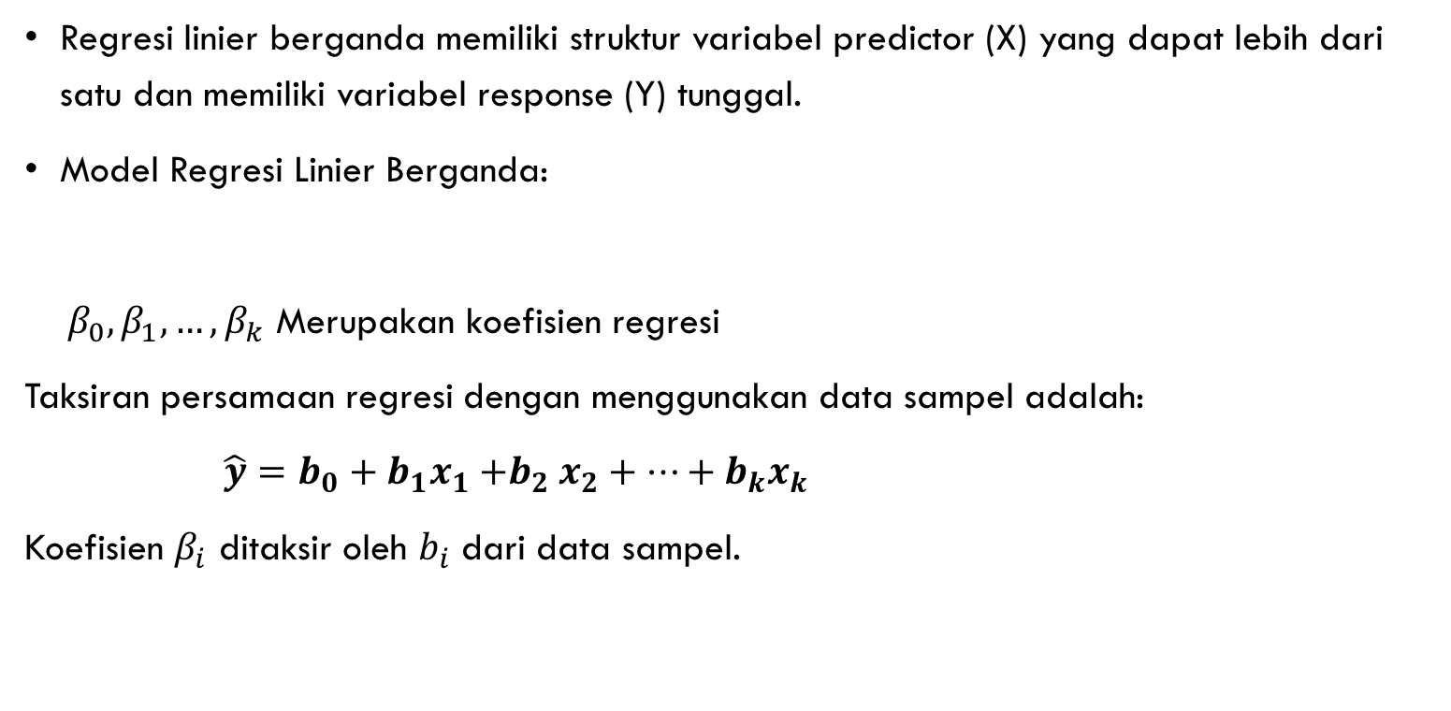
Regresi Linier Berganda
Regresi linier berganda memiliki struktur variabel predictor (X) yang dapat lebih dari satu dan memiliki variabel response (Y) tunggal.
Model Regresi Linier Berganda:
$β_{0},β_{1}, …,β_{k}$ Merupakan koefisien regresi
Taksiran persamaan regresi dengan menggunakan data sampel adalah:
$\hat{y}=b_{0}+b_{1}x_{1}{+b}_{2}x_{2}+…+b_{k}x_{k}$
Koefisien $β_{i}$ ditaksir oleh $b_{i}$ dari data sampel.
$$Y=β_{0}+β_{1}x_{1}+…+β_{k}x_{k}$$

Slide 3


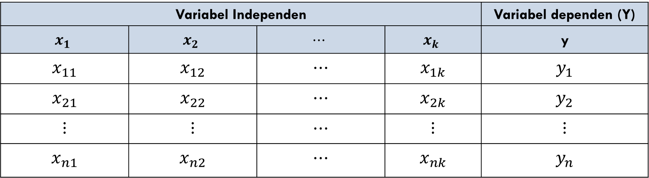
Data yang digunakan
Variabel Independen |  |  |  | Variabel dependen (Y)
$$x_{1}$$ | $$x_{2}$$ | $$⋯$$ | $$x_{k}$$ | y
$$x_{11}$$ | $$x_{12}$$ | $$⋯$$ | $$x_{1k}$$ | $$y_{1}$$
$$x_{21}$$ | $$x_{22}$$ | $$⋯$$ | $$x_{2k}$$ | $$y_{2}$$
$$⋮$$ | $$⋮$$ | $$⋯$$ | $$⋮$$ | $$⋮$$
$$x_{n1}$$ | $$x_{n2}$$ | $$⋯$$ | $$x_{nk}$$ | $$y_{n}$$

Slide 4

Metode kuadrat terkecil
Penaksir dari parameter diperoleh dengan meminimumkan jumlah kuadrat galat/simpangan antara data aktual dengan data taksiran, atau dapat ditulis :
JKG = $\sum_{i=1}^{n}{e_{i}^{2}}= \sum_{i=1}^{n}{{(y_{i}−(b_{0}+b_{1}x_{i1}+b_{2}x_{i2}+…+b_{k}x_{ik}) ))}^{2}}$
Misalkan: $\sum_{i=1}^{n}{e_{i}^{2}}=L$
maka $L=f(b_{0},b_{1},…,b_{k})=\sum_{i=1}^{n}{{(y_{i}−(b_{0}+b_{1}x_{i1}+b_{2}x_{i2}+…+b_{k}x_{ik}) ))}^{2}}$
Agar L minimum, $\frac{∂L}{∂b_{i}}=0$

Slide 5
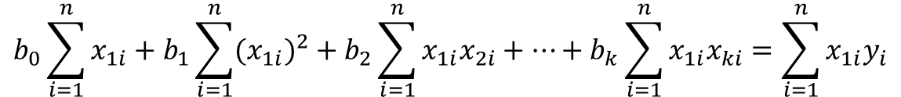
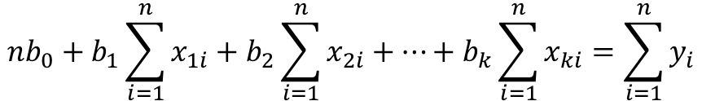
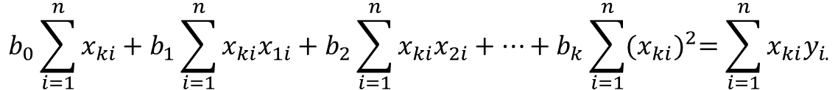
Diperoleh sistem persamaan linear ( persamaan normal)
$$nb_{0}+b_{1}\sum_{i=1}^{n}{x_{1i}}+b_{2}\sum_{i=1}^{n}{x_{2i}+…+b_{k}\sum_{i=1}^{n}{x_{ki}=\sum_{i=1}^{n}{y_{i}}}}$$
$$b_{0}\sum_{i=1}^{n}{x_{1i}}+b_{1}\sum_{i=1}^{n}{{{(x}_{1i})}^{2}+b_{2}\sum_{i=1}^{n}{x_{1i}x_{2i}}+…+b_{k}\sum_{i=1}^{n}{x_{1i}x_{ki}=\sum_{i=1}^{n}{x_{1i}y_{i}}}}$$
…………………….
…………………….
…………………….
$$b_{0}\sum_{i=1}^{n}{x_{ki}}+b_{1}\sum_{i=1}^{n}{x_{ki}x_{1i}+b_{2}\sum_{i=1}^{n}{x_{ki}x_{2i}}+…+b_{k}\sum_{i=1}^{n}{{(x_{ki})}^{2}=\sum_{i=1}^{n}{x_{ki}y_{i.}}}}$$
$$b_{0},b_{1},…., b_{k} merupakan solusi dari sistem persamaan linear diatas$$

Slide 6
Cocokkanlah model regresi linear berganda dengan 4 buah peubah bebas pada data dibawah
No | x₁ | x₂ | x₃ | x₄ | y
1 | 1.124 | 0.898 | 0.8219 | 0.9906 | 0.5514
2 | 0.9285 | 0.8872 | 0.9308 | 0.9944 | 0.4426
3 | 1.1214 | 0.803 | 0.7668 | 1.1221 | 0.5631
4 | 1.1635 | 0.8706 | 0.9272 | 0.9832 | 0.5624
5 | 0.9415 | 0.8064 | 0.9026 | 1.1127 | 0.4505
6 | 1.0712 | 0.8404 | 0.8662 | 1.0836 | 0.5290
7 | 0.9561 | 0.8731 | 0.8206 | 1.029 | 0.4702
8 | 1.0186 | 0.8431 | 0.8346 | 1.0591 | 0.5001
9 | 0.9039 | 0.8314 | 0.7596 | 1.0994 | 0.4425

Slide 7
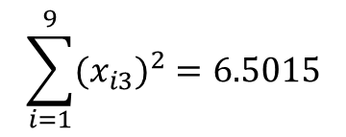
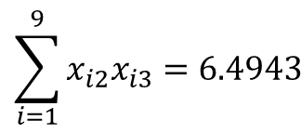
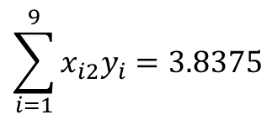
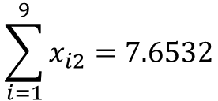
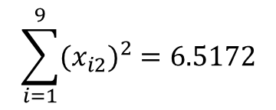
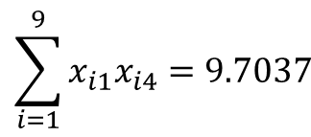
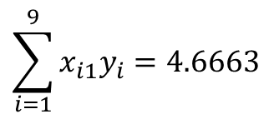
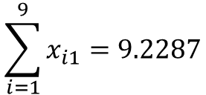
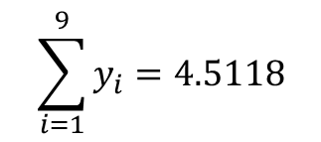
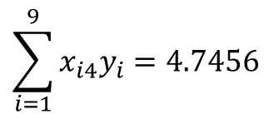
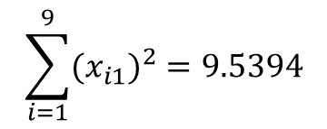
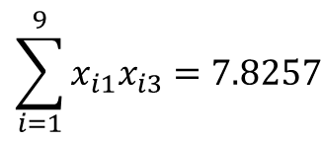
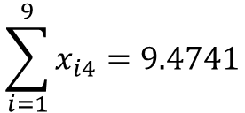
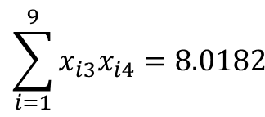
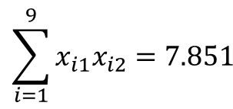
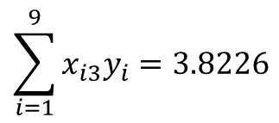
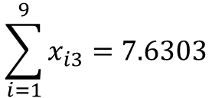
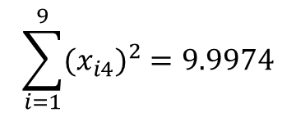
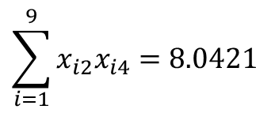
Jawab :
$$\sum_{i=1}^{9}{x_{i1}=9.2287}$$
$$\sum_{i=1}^{9}{x_{i2}=7.6532}$$
$$\sum_{i=1}^{9}{x_{i3}=7.6303}$$
$$\sum_{i=1}^{9}{x_{i4}=9.4741}$$
$$\sum_{i=1}^{9}{{{(x}_{i1})}^{2}=9.5394}$$
$$\sum_{i=1}^{9}{{{(x}_{i2})}^{2}=6.5172}$$
$$\sum_{i=1}^{9}{{{(x}_{i3})}^{2}=6.5015}$$
$$\sum_{i=1}^{9}{{{(x}_{i4})}^{2}=9.9974}$$
$$\sum_{i=1}^{9}{x_{i1}x_{i2}=7.851}$$
$$\sum_{i=1}^{9}{x_{i1}x_{i3}=7.8257}$$
$$\sum_{i=1}^{9}{x_{i1}x_{i4}=9.7037}$$
$$\sum_{i=1}^{9}{x_{i2}x_{i3}=6.4943}$$
$$\sum_{i=1}^{9}{x_{i2}x_{i4}=8.0421}$$
$$\sum_{i=1}^{9}{x_{i3}x_{i4}=8.0182}$$
$$\sum_{i=1}^{9}{y_{i}=4.5118}$$
$$\sum_{i=1}^{9}{x_{i1}y_{i}=4.6663}$$
$$\sum_{i=1}^{9}{x_{i2}y_{i}=3.8375}$$
$$\sum_{i=1}^{9}{x_{i3}y_{i}=3.8226}$$
$$\sum_{i=1}^{9}{x_{i4}y_{i}=4.7456}$$

Slide 8
Persamaan normal
9${ b}_{0}+9.2287 b_{1}+7.6532 b_{2}+7.6303{ b}_{3}+9.4741{ b}_{4}=4.5118$
$$9.2287 b_{0}+ {9.5394 b}_{1}+7. 851 b_{2}+7.8257{ b}_{3}+9.7037{ b}_{4}=4.6663$$
$$7.6532 b_{0}+ {7.851 b}_{1}+6.5172 b_{2}+6.4943{ b}_{3}+8.0421{ b}_{4}=3.8375$$
$$7.6303 b_{0}+ {7.8257 b}_{1}+6.4943 b_{2}+6.5015{ b}_{3}+8.0182{ b}_{4}=3.8226$$
$$9.4741 b_{0}+ {9.7037 b}_{1}+8.0421 b_{2}+8.0182{ b}_{3}+9.9974{ b}_{4}=4.7456$$
Penyelesaian SPL :
$$b_{0}=−0.3004, { b}_{1}=0.5387,{ b}_{2}=0.177,b_{3}=−0.0704,{ b}_{4}=0.1506$$

Slide 9
Jadi persamaan regresi adalah :
$$\hat{y}=−0.3004+0.5387 x_{1}+0.177 x_{2}−0.0704{ x}_{3}+0.1506 x_{4}$$

Slide 10
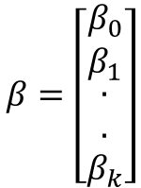

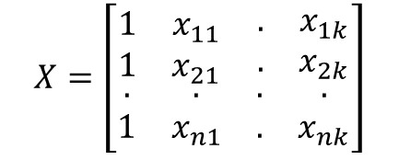
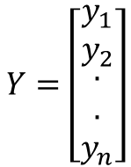

Persamaan regresi lienar berganda dalam notasi matriks
Misalkan terdapat k peubah bebas $x_{1},x_{2}, …, x_{k}$ dan n pengamatan $y_{1},y_{2}, …, y_{n},$
masing-masing dapat dinyatakan dengan persamaan
$$y_{i}=β_{0}+β_{1}x_{i1}+…+β_{k}x_{ik}+ε_{i}$$
Dengan menggunakan notasi matriks, n buah persamaan diatas dapat dituliskan sebagai
$$Y=Xβ+ε$$
Dimana
$$Y=\left[\begin{matrix}y_{1} \\ y_{2} \\ \begin{matrix}. \\ . \\ y_{n}\end{matrix}\end{matrix}\right]$$
$$X=\left[\begin{matrix}\begin{matrix}1 & x_{11} \\ 1 & x_{21}\end{matrix} & \begin{matrix}. & x_{1k} \\ . & x_{2k}\end{matrix} \\ \begin{matrix}. & . \\ 1 & x_{n1}\end{matrix} & \begin{matrix}. & . \\ . & x_{nk}\end{matrix}\end{matrix}\right]$$
$$β=\left[\begin{matrix}β_{0} \\ β_{1} \\ \begin{matrix}. \\ . \\ β_{k}\end{matrix}\end{matrix}\right]$$

Slide 11





Dalam bentuk matriks
JKG = ${(Y−Xb)}^{T}((Y−Xb)$
Dari
$$\frac{∂}{∂b}\left(JKG\right)=0$$
diperoleh
$${(X}^{T}X)b=X^{T}Y$$
Jika matriks ${(X}^{T}X)$mempunyai invers maka
$$b={{(X}^{T}X)}^{−1} X^{T}Y$$

Slide 12
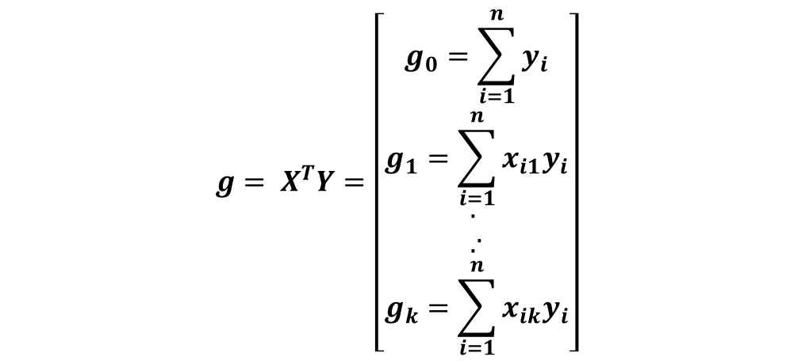
Misal
$${g= X}^{T}Y=\left[\begin{matrix}g_{0}=\sum_{i=1}^{n}{y_{i}} \\ \begin{matrix}g_{1}=\sum_{i=1}^{n}{x_{i1}y_{i}} \\ \begin{matrix}\begin{matrix}. \\ .\end{matrix}. \\ g_{k}=\sum_{i=1}^{n}{x_{ik}y_{i}}\end{matrix}\end{matrix}\end{matrix}\right]$$

Slide 13

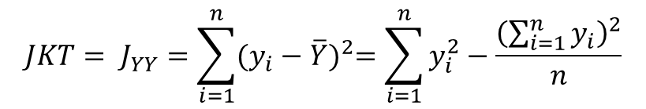

Teorema : untuk model regresi linear berganda
$$Y=Xβ+ε$$
Jumlah kuadrat galat dapat ditulis sebagai
JKG = JKT – JKR
Dengan
$${JKT= J}_{YY}=\sum_{i=1}^{n}{{(y_{i}−\overline{Y})}^{2}=\sum_{i=1}^{n}{y_{i}^{2}−\frac{{\left(\sum_{i=1}^{n}{y_{i}}\right)}^{2}}{n}}}$$
$$JKR =\sum_{j=1}^{k}{b_{j}g_{j}−\frac{{\left(\sum_{i=1}^{n}{y_{i}}\right)}^{2}}{n}}$$

Slide 14
Pemilihan model yang paling cocok melalui pengujian hipotesis
Misalkan terdapat k peubah bebas $x_{1},x_{2}, …, x_{k}$ dan peubah tak bebas (respon) y.
Masalah pada regresi linear berganda adalah :
1. Ukuran apa yang dapat menjadi patokan bahwa model regresi yang dibangun sudah baik
2. Peubah bebas apa saja yang masuk kedalam model? , apakah semua?, atau sebagian ?,
jika Sebagian, bagaimana cara memilih peubah bebas yang masuk kedalam model?

Slide 15
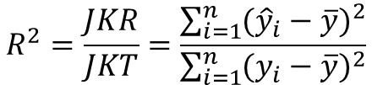

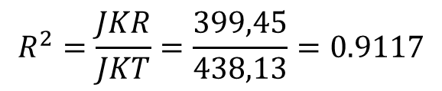
Koefisien determinasi darab ( $R^{2})$
$$R^{2}=\frac{JKR}{JKT}=\frac{\sum_{i=1}^{n}{{({\hat{y}}_{i}−\overline{y})}^{2}}}{\sum_{i=1}^{n}{{(y_{i}−\overline{y})}^{2}}}$$
$R^{2}$ menunjukkan proporsi variasi total dalam y yang diterangkan oleh model
Contoh : Sebuah model regresi linear dengan 3 peubah bebas dengan
$$R^{2}=\frac{JKR}{JKT}=\frac{399,45}{438,13}=0.9117$$
Artinya 91.17 % variasi dalam Y diterangkan oleh model regresi yang digunakan

Slide 16
Pemilihan peubah bebas yang masuk ke model regresi
A. Metode pilihan maju
Peubah bebas dimasukkan satu demi satu sampai persamaan regresi yang
memuaskan ditemukan. Langkah-langkah :
Langkah 1 : Pilih peubah yang memberikan nilai $R^{2}$terbesar. Misalkan peubah ini $x_{1}$

Slide 17

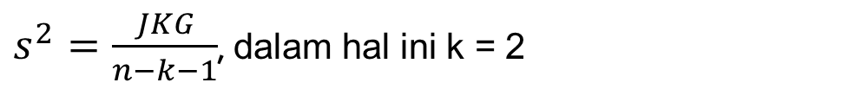

Langkah 2 : Pilih peubah yang memberikan penambahan nilai $R^{2}$terbesar atau
$R\left(β_{j} | β_{1}\right)=R\left(β_{1},β_{j}\right)−R(β_{1})$
terbesar. Misalkan peubah ini $x_{2}$
Peubah $x_{2}$ masuk kedalam model jika :
$f=\frac{R(β_{2}|β_{1})}{s^{2}}$ > f tabel
$s^{2}$adalah rataan kuadrat galat untuk model yang memuat $x_{1}$ dan $x_{2}$
$s^{2}=\frac{JKG}{n−k−1}$, dalam hal ini k = 2
Jika sebaliknya, maka selesai

Slide 18
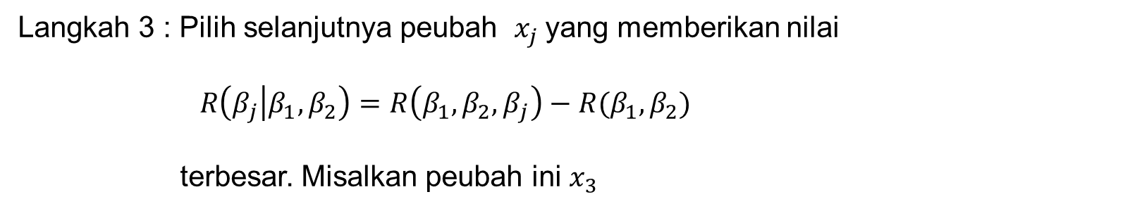


Langkah 3 : Pilih selanjutnya peubah $x_{j}$yang memberikan nilai
$R\left(β_{j} | β_{1},β_{2}\right)=R\left(β_{1},β_{2},β_{j}\right)−R(β_{1},β_{2})$
terbesar. Misalkan peubah ini $x_{3}$
Peubah $x_{3}$ masuk kedalam model jika :
$f=\frac{R(β_{3}|β_{1},β_{2})}{s^{2}}$ > f tabel
$s^{2}$rataan kuadrat galat untuk model yang memuat $x_{1}$, $x_{2}$, dan $x_{3}$
Jika sebaliknya selesai
Sehingga diperoleh model regresi yang memuat $x_{1}$, $x_{2}{, x}_{3}$
Cara ini dilanjutkan sampai peubah yang masuk terakhir tidak lagi memberi
tambahan $R^{2}$ yang berarti.

Slide 19


B. Metode penyisihan mundur
Semua peubah bebas masuk kedalam model lalu dikeluarkan satu persatu.
Langkah-Langkah ( misal ada 5 buah peubah bebas)
Langkah 1 : Gunakan semua peubah bebas untuk membentuk model regresi. Tentukan
peubah yang memberikan nilai R2 terkecil jika pengaruh peubah lainnya diperhitungkan.
Misalkan peubah itu x2. Sisihkan x2 dari model bila
$f=\frac{R(β_{2}|β_{1},β_{3, }β_{4},β_{5})}{s^{2}}$ < f tabel
Langkah 2 : Gunakan peubah bebas yang tersisa untuk membentuk model regresi.
Tentukan peubah yang memberikan nilai R2 terkecil jika pengaruh peubah lainnya
diperhitungkan. Misalkan peubah itu x5. Sisihkan x5 dari model bila
$f=\frac{R(β_{5}|β_{1},β_{3, },β_{4})}{s^{2}}$ < f tabel
Proses selesai jika peubah yang dengan R2 terkecil mempunyai f hitung > f tabel

Slide 20





C. Regresi bertahap
Penyempurnaan dari seleksi maju. Dimana peubah yang telah duluan masuk diuji lagi
apakah tetap dalam model setelah masuknya peubah baru.
Contoh : Dengan menggunakan metode regresi bertahap, cocokkanlah model regresi linear
untuk memprediksi Panjang bayi pada tabel contoh data berikut ini
Langkah 1 : Buat persamaan regresi sederhana panjang bayi terhadap 4 peubah bebas.
Jumlah kuadrat regresi dari masing-masing model adalah :
$$R\left(β_{1}\right)=288.1468$$
$$R\left(β_{2}\right)=215.3013$$
$$R\left(β_{3}\right)=186.1065$$
$$R\left(β_{4}\right)=100.8594$$
Peubah x₁ mempunyai nilai R terbesar. Karena
$$f=\frac{R(β_{1})}{s^{2}}=\frac{288.1468}{4.7276}=60.95>f_{0.05(1,7)}=5.59$$
Maka peubah x₁ masuk dalam model
Notes:
fα(1, n − k − 1)

Slide 21
Contoh Data
No | Usia, x₁ (hari) | Panjang waktu lahir, x₂ (cm) | Berat waktu lahir, x₃ (kg) | Ukuran dada waktu lahir,x₄ (cm) | Panjang bayi, y (cm)
1 | 78 | 48.2 | 2.75 | 29.5 | 57.5
2 | 69 | 45.5 | 2.15 | 26.3 | 52.8
3 | 77 | 46.3 | 4.41 | 32.2 | 61.3
4 | 88 | 49 | 5.52 | 36.5 | 67
5 | 67 | 43 | 3.21 | 27.2 | 53.5
6 | 80 | 48 | 4.32 | 27.7 | 62.7
7 | 74 | 48 | 2.31 | 28.3 | 56.2
8 | 94 | 53 | 4.3 | 30.3 | 68.5
9 | 102 | 58 | 3.71 | 28.7 | 69.2

Slide 22
Korelasi antara peubah bebas
 | x₁ | x₂ | x₃ | x₄
x₁ | 1 | 0.9523 | 0.534 | 0.39
x₂ | 0.9523 | 1 | 0.2626 | 0.1549
x₃ | 0.534 | 0.2626 | 1 | 0.7847
x₄ | 0.39 | 0.1549 | 0.7847 | 1

Slide 23
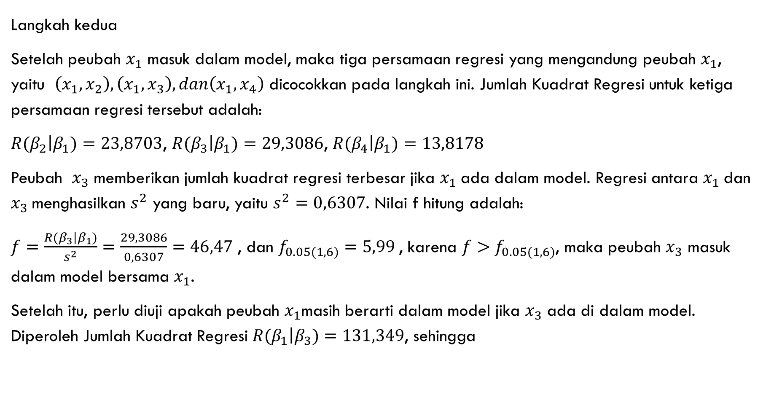
C. Regresi bertahap (lanjutan)
Langkah kedua
Setelah peubah $x_{1}$ masuk dalam model, maka tiga persamaan regresi yang mengandung peubah $x_{1}$, yaitu $\left(x_{1}, x_{2}\right),\left(x_{1}, x_{3}\right), dan\left(x_{1}, x_{4}\right)$ dicocokkan pada langkah ini. Jumlah Kuadrat Regresi untuk ketiga persamaan regresi tersebut adalah:
$R(β_{2}\left|β_{1})=23,8703\right.$, $R(β_{3}\left|β_{1})=29,3086\right.$, $R(β_{4}\left|β_{1})=13,8178\right.$
Peubah $x_{3}$ memberikan jumlah kuadrat regresi terbesar jika $x_{1}$ada dalam model. Regresi antara $x_{1}$dan $x_{3}$menghasilkan $s^{2}$ yang baru, yaitu $s^{2}=0,6307$. Nilai f hitung adalah:
$f=\frac{R(β_{3}\left|β_{1})\right.}{s^{2}}=\frac{29,3086}{0,6307}=46,47$ , dan $f_{0.05(1,6)}=5,99$, karena $f>$ $f_{0.05(1,6)}$, maka peubah $x_{3}$ masuk dalam model bersama $x_{1}$.
Setelah itu, perlu diuji apakah peubah $x_{1}$masih berarti dalam model jika $x_{3}$ ada di dalam model. Diperoleh Jumlah Kuadrat Regresi $R(β_{1}\left|β_{3})=131,349\right.$, sehingga

Slide 24
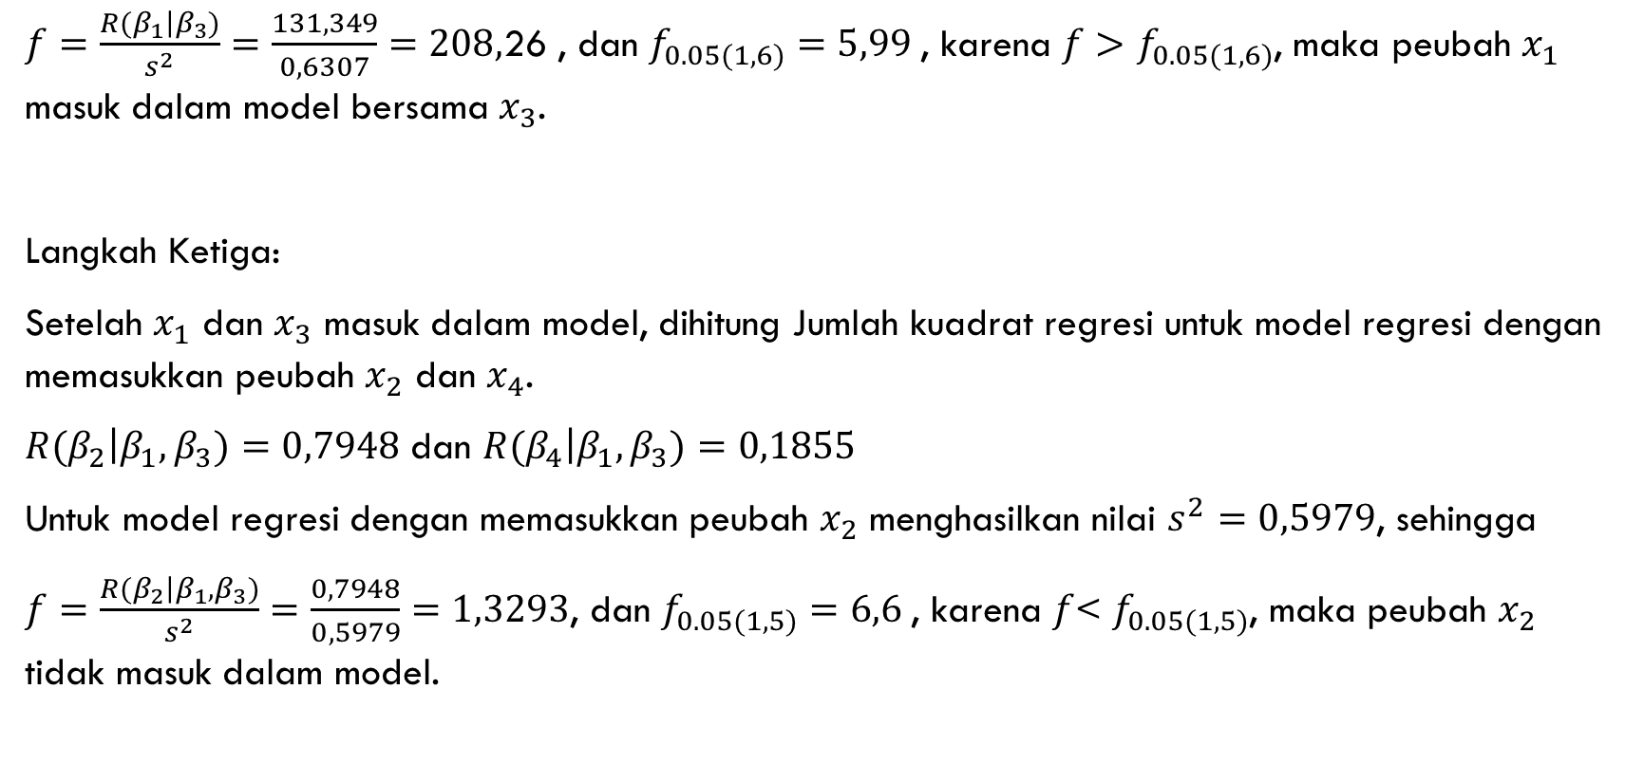
C. Regresi bertahap (lanjutan)
$f=\frac{R(β_{1}\left|β_{3})\right.}{s^{2}}=\frac{131,349}{0,6307}=208,$26 , dan $f_{0.05(1,6)}=5,99$, karena $f>$ $f_{0.05(1,6)}$, maka peubah $x_{1}$ masuk dalam model bersama $x_{3}$.
Langkah Ketiga:
Setelah $x_{1}$ dan $x_{3}$ masuk dalam model, dihitung Jumlah kuadrat regresi untuk model regresi dengan memasukkan peubah $x_{2}$ dan $x_{4}$.
$R(β_{2}\left|β_{1}, β_{3})=0,7948\right.$ dan $R(β_{4}\left|β_{1}, β_{3})=0,1855\right.$
Untuk model regresi dengan memasukkan peubah $x_{2}$ menghasilkan nilai $s^{2}=0,5979$, sehingga
$f=\frac{R(β_{2}\left|β_{1},β_{3})\right.}{s^{2}}=\frac{0,7948}{0,5979}=1,3293$, dan $f_{0.05(1,5)}=6,6$, karena $f$< $f_{0.05(1,5)}$, maka peubah $x_{2}$ tidak masuk dalam model.

Slide 25
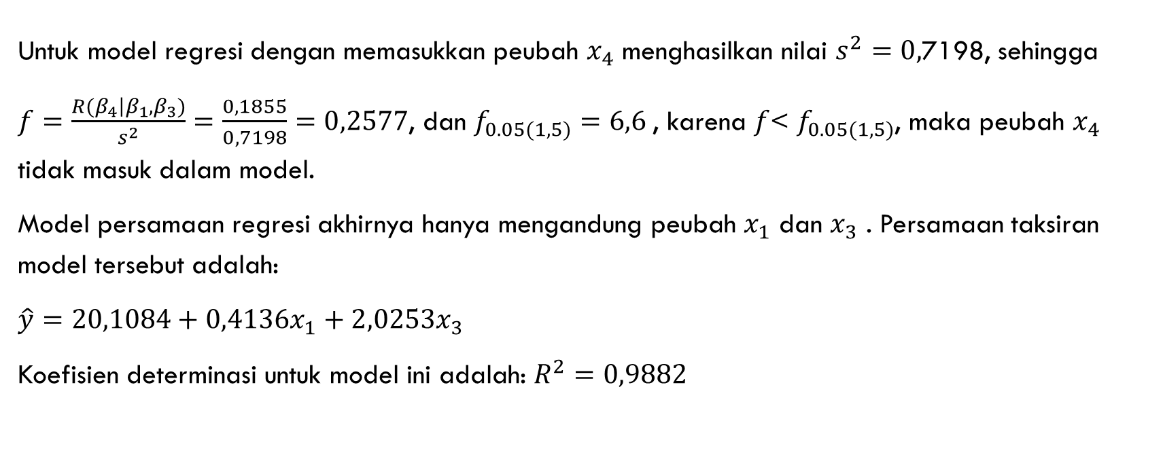
C. Regresi bertahap (lanjutan)
Untuk model regresi dengan memasukkan peubah $x_{4}$ menghasilkan nilai $s^{2}=0,$7198, sehingga
$f=\frac{R(β_{4}\left|β_{1},β_{3})\right.}{s^{2}}=\frac{0,1855}{0,7198}=0,2577$, dan $f_{0.05(1,5)}=6,6$, karena $f$< $f_{0.05(1,5)}$, maka peubah $x_{4}$ tidak masuk dalam model.
Model persamaan regresi akhirnya hanya mengandung peubah $x_{1}$ dan $x_{3}$ . Persamaan taksiran model tersebut adalah:
$\hat{y}=20,1084+0,4136x_{1}+2,0253x_{3}$
Koefisien determinasi untuk model ini adalah: $R^{2}=0,9882$

Slide 26
Referensi
Walpole, E. Ronald, myers, H. Raymond, 2011, probability & statistics for engineers & scientists, prentice hall

